Slide 1

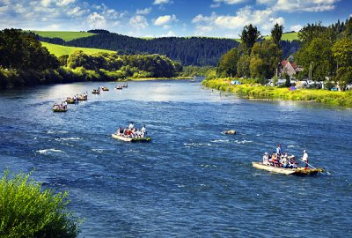
WYPOCZYNEK DZIECI I MŁODZIEŻY
BEZPIECZNE WAKACJE 2012
BEZPIECZNE WAKACJE 2014

Slide 2
Ustawa z dnia 7 września 1991 r. o systemie oświaty
(t. j. Dz. U. z 2004 r. Nr 256, poz. 2572 ze zm.)
Art. 92a ust 1.
W czasie wolnym od zajęć szkolnych dla uczniów mogą być organizowane kolonie, obozy i inne formy wypoczynku.
Art. 92a ust. 2.
Minister właściwy do spraw oświaty i wychowania określa, w drodze rozporządzenia, warunki jakie muszą spełniać organizatorzy wypoczynku dzieci i młodzieży szkolnej, a także zasady jego organizowania
i nadzorowania.

Slide 3
Rozporządzenie Ministra Edukacji Narodowej
z dnia 21 stycznia 1997 r. w sprawie warunków, jakie muszą spełniać organizatorzy wypoczynku dla dzieci i młodzieży szkolnej,
a także zasad jego organizowania
i nadzorowania (Dz. U. z 1997 r. Nr 12,
poz. 67 ze zm.)
tekst ujednolicony ze zmianami wynikającymi z rozporządzenia MEN z dnia 9 grudnia 2009 r. (Dz. U, 2009 nr 218, poz.1696)

Slide 4
ZASADY ORGANIZACJI WYPOCZYNKU
organizatorami wypoczynku mogą być szkoły i placówki, osoby prawne, fizyczne, a także jednostki organizacyjne nie posiadające osobowości prawnej,
organizator może zorganizować wypoczynek po przedstawieniu kuratorowi oświaty, właściwemu ze względu na miejsce siedziby lub zamieszkania organizatora, zgłoszenia wypoczynku,

Slide 5
ZASADY ORGANIZACJI WYPOCZYNKU
organizator wypoczynku przedstawia kuratorowi oświaty zgłoszenie wypoczynku, w wersji papierowej i elektronicznej nie później niż na 21 dni przed terminem rozpoczęcia wypoczynku,
organizatorzy wypoczynku obowiązani są zapewnić dzieciom i młodzieży szkolnej bezpieczne warunki wypoczynku i właściwą opiekę wychowawczą,
organizatorzy są zobowiązani do zatrudnienia odpowiednio przygotowanej kadry pedagogicznej: kierownika i wychowawcy.

Slide 6
KWALIFIKACJE KIEROWNIKA WYPOCZYNKU:
Obowiązek ukończenia kursu dla kierowników wypoczynku mają:
    nauczyciele,
    instruktorzy harcerscy w stopniu co najmniej podharcmistrza,
    inne osoby – pełnoletnie, posiadające co najmniej średnie wykształcenie oraz 3 – letni staż pracy opiekuńczo wychowawczej lub dydaktyczno-wychowawczej.
Nie mają obowiązku ukończenia kursu dla kierowników wypoczynku:
    osoby zajmujące stanowiska kierownicze w szkołach i placówkach.
    Kierownik wypoczynku nie może jednocześnie pełnić funkcji wychowawcy.
Notes:
3 letni staż pracy pełne 36 miesięcy pracy z dziećmi lub młodzieżą, a nie okazyjnie jako kierownik wypoczynku lub wychowawca

Slide 7
KWALIFIKACJE WYCHOWAWCÓW:
  Nie mają obowiązku ukończenia kursu dla wychowawców kolonijnych:
      nauczyciele,
      instruktorzy harcerscy w stopniu co najmniej przewodnika,
      przodownicy turystyki kwalifikowanej,
      instruktorzy Polskiego Towarzystwa Turystyczno-Krajoznawczego,
      trenerzy i instruktorzy sportowi.

Slide 8
KWALIFIKACJE WYCHOWAWCÓW:
  Obowiązek ukończenia kursu dla wychowawców kolonijnych mają:
      studenci szkół wyższych kierunków i specjalności, których program obejmuje przygotowanie pedagogiczne,
      słuchacze kolegiów nauczycielskich i nauczycielskich kolegiów językowych,
      inne osoby.
    Wszystkie wymienione osoby muszą być pełnoletnie
    i posiadać co najmniej średnie wykształcenie.

Slide 9
OBIEKT LUB TEREN PRZEZNACZONY NA WYPOCZYNEK:
  Musi spełniać wymogi dotyczące:
      bezpieczeństwa,
      ochrony przeciwpożarowej,
      warunków higieniczno-sanitarnych,
      ochrony środowiska
        W przypadku organizacji wypoczynku z udziałem dzieci
        i młodzieży niepełnosprawnej, obiekt musi być dostosowany
        do potrzeb wynikających z niepełnosprawności uczestników.

Slide 10

Warunki zakwaterowania:
Zachowany prawidłowy wskaźnik powierzchni pomieszczeń na 1 uczestnika (min. 2,5m²/1 osobę)
Wyposażenie pokoi: łóżka z pościelą, szafki lub półki przyłóżkowe, stół, krzesła, wieszaki na odzież wierzchnią, lustro, kosz na śmieci – dostosowane do liczby uczestników
Meble i wyposażenie sprawne, w dobrym stanie technicznym i higienicznym, estetyczne
Pościel czysta, prawidłowo przechowywana
Uwaga: należy pamiętać o zachowaniu bezpiecznych odstępów między łóżkami (ok. 50 – 60 cm)
Wojewódzka Stacja Sanitarno-Epidemiologiczna w Warszawie
ul. Żelazna 79, 00-875 Warszawa www.wsse.waw.pl

Slide 11
Utrzymanie higieny osobistej:
Podstawowe wyposażenie węzła sanitarno-higienicznego: natrysk lub wanna, umywalka z blatem lub półką i wieszakiem na ręcznik, WC, lustro z górnym lub bocznym oświetleniem, uniwersalne gniazdko elektryczne z osłoną, przykrywany pojemnik na śmieci, dozownik do płynnego mydła i ręczniki jednorazowe, papier toaletowy
Max. liczba 15 osób przypadająca na 1 węzeł higieniczno-sanitarny
Dostęp do bieżącej ciepłej i zimnej wody
Pomieszczenia sanitarne estetyczne, w dobrym stanie technicznym, posiadające odpowiednią wentylację, powierzchnię ścian i podłóg odporną na działanie wilgoci i środki dezynfekcyjne
Armatura sanitarna kompletna, sprawna technicznie i czysta

Slide 12
Prowadzenie żywienia / dożywiania:
Pomieszczenia bloku żywienia we właściwym stanie technicznym, układzie funkcjonalnym, gwarantującym zachowanie ciągu technologicznego zgodnego z zasadami dobrej praktyki produkcyjnej i dobrej praktyki higienicznej.
Wyposażenie w sprzęt i urządzenia kuchenne w pełnej sprawności technicznej i higienicznej, w liczbie wystarczającej do rodzaju prowadzonego żywienia.
Naczynia stołowe w liczbie wystarczającej dla uczestników wypoczynku, estetyczne, czyste, prawidłowo myte, wyparzane i przechowywane.
Posiadanie aktualnego wyniku badania wody, potwierdzającego właściwą jakość wody przeznaczonej do spożycia przez ludzi.

Slide 13
Sport i rekreacja:
Teren obiektu wypoczynku ogrodzony z równą nawierzchnią, suchy, ukształtowany w sposób zapewniający odprowadzenie wód opadowych.
Urządzenia rekreacyjne i sprzęt sportowy sprawne, w dobrym stanie technicznym, na stałe przymocowane do podłoża, gwarantujące bezpieczne użytkowanie.
Pomieszczenia oraz miejsca wyznaczone do ćwiczeń sportowych, gier
i zabaw, zaopatrzone w tablice informacyjne określające zasady bezpiecznego użytkowania urządzeń i sprzętu sportowego.

Slide 14
Opieka medyczna:
Sposób zapewnienia opieki medycznej uczestnikom (na miejscu / „na telefon” / w pobliskim zoz).
Wydzielony, odpowiednio wyposażony pokój chorych z odrębnym w.h.s. (lub możliwością wydzielenia i oznakowania odrębnego w.h.s.).
Apteczki pierwszej pomocy wyposażone we właściwe środki oraz instrukcję udzielania pierwszej pomocy.
Personel (w tym wolontariusze) posiada aktualne orzeczenia z badań dla celów sanitarno-epidemiologicznych.
Uwaga: należy pamiętać o zapewnieniu odrębnego sanitariatu dla personelu zatrudnionego w bloku żywienia.

Slide 15
Badania dla celów sanitarno-epidemiologicznych:
Badania dla celów sanitarno-epidemiologicznych przeprowadzają lekarze podstawowej opieki zdrowotnej lub lekarze wykonujący zadania służby medycyny pracy .
Lekarze wydają oraz przekazują osobie badanej oraz pracodawcy lub osobie zlecającej wykonanie prac orzeczenie lekarskie:
o zdolności do wykonywania prac, przy wykonywaniu których istnieje możliwość przeniesienia zakażenia lub choroby zakaźnej na inne osoby,
o czasowych lub trwałych przeciwwskazaniach do wykonywania prac, przy wykonywaniu których istnieje możliwość przeniesienia zakażenia lub choroby zakaźnej na inne osoby.
Koszty badań sanitarno-epidemiologicznych wykonywanych u osób podejmujących lub wykonujących ww. prace są finansowane przez pracodawcę lub zlecającego wykonanie prac.

Slide 16
ZASADY REJESTRACJI WYPOCZYNKU

Slide 17
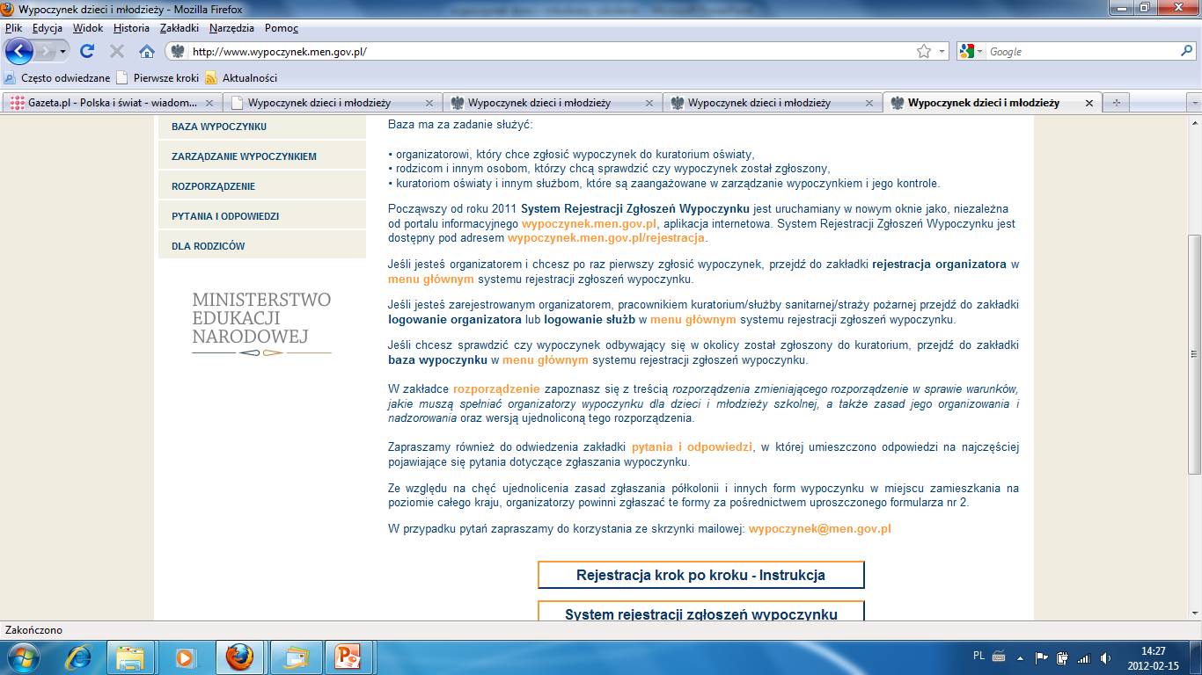

Slide 18
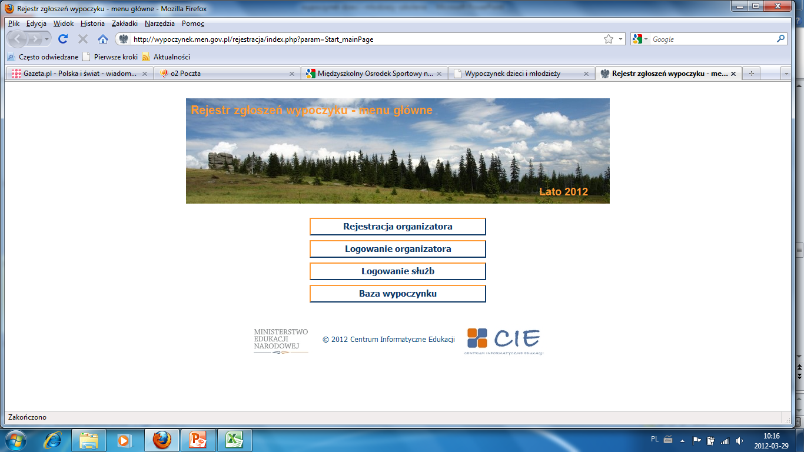

Slide 19
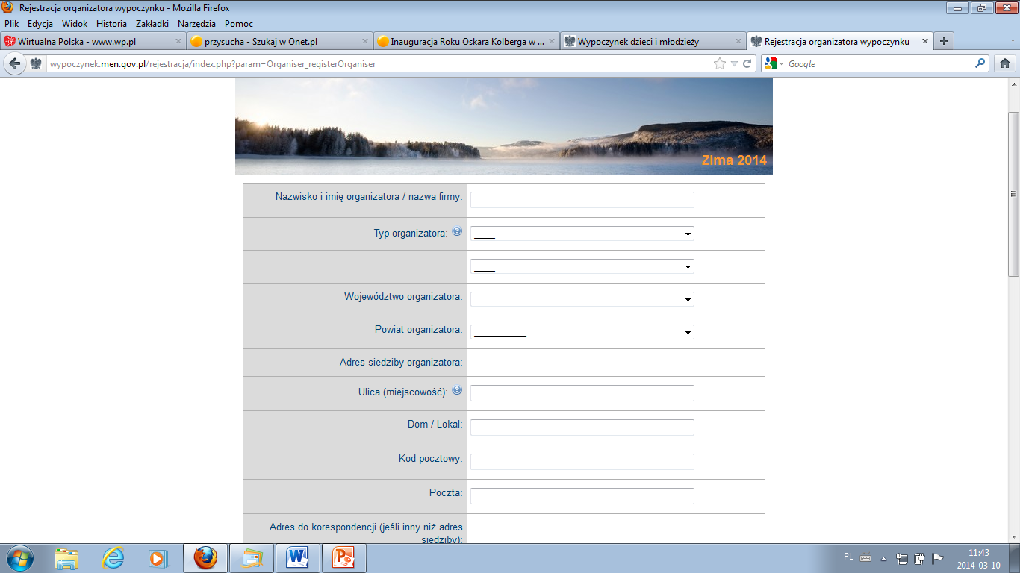

Slide 20
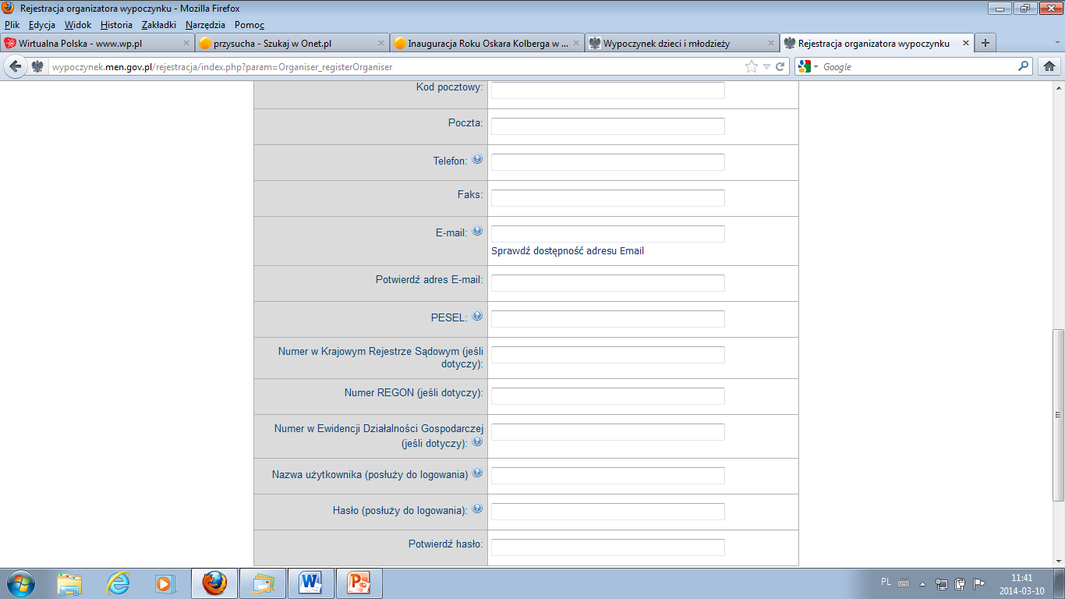

Slide 21
Zgłoszenia wypoczynku należy dokonać
w wersji elektronicznej i papierowej
nie później niż 21 dni
przed terminem jego rozpoczęcia.

Slide 22
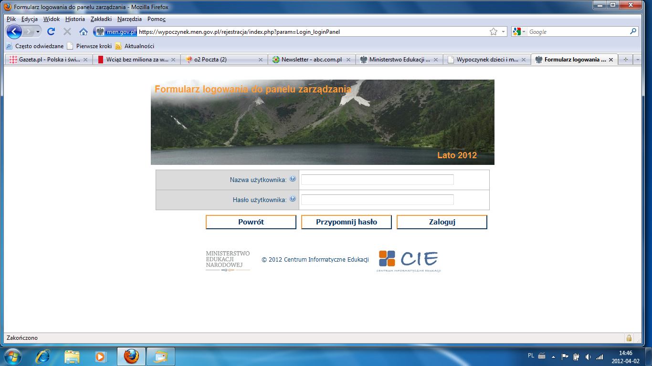

Slide 23
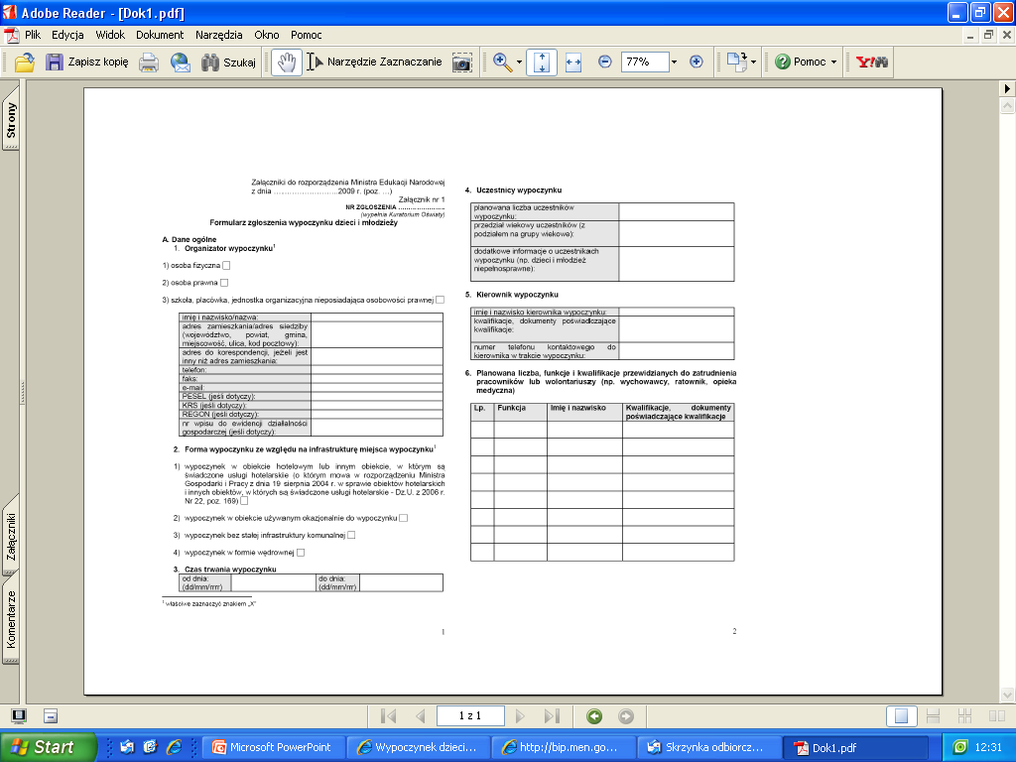
Notes:
Oprócz zał. nr 1 istnieje zał. nr 2 dla wypoczynku organizowanego do 5 dni, poza granicami RP niezależnie od liczby uczestników lub w miejscu zamieszkania

Slide 24
4. Uczestnicy wypoczynku
planowana liczba uczestników wypoczynku: | 70
przedział wiekowy uczestników ( z podziałem na grupy wiekowe): | poniżej 10 r. życia – 15 osób ( 1grupa) powyżej 10 r. życia – 40 osoby (2 grupy) poniżej i powyżej 10 r. życia – 15 osób (1 grupa mieszana)* *może liczyć maksymalnie 15 osób
dodatkowe informacje o uczestnikach wypoczynku (np. dzieci i młodzież niepełnosprawne): | 5 uczestników z niepełnosprawnością ruchową
Notes:
Grupa mieszana nie może liczyć więcej niż 15 osób

Slide 25
5. Kierownik wypoczynku
imię i nazwisko kierownika wypoczynku: | Jan Kowalski
kwalifikacje kierownika: dokumenty poświadczające kwalifikacje: | Nauczyciel, zaświadczenie o ukończeniu kursu dla kierowników placówek wypoczynku nr …………… z dnia ………………….. (numer zaświadczenia) (data wydania zaświadczenia) wydanego przez …………………… w …………………….. (nazwa instytucji) (nazwa miejscowości)
numer telefonu kontaktowego do kierownika w trakcie wypoczynku: | 111 111 111
Notes:
Nauczyciel dobrze jest wpisać nazwę szkoły i miejscowość.

Slide 26
5. Kierownik wypoczynku
imię i nazwisko kierownika wypoczynku: | Jan Kowalski
kwalifikacje kierownika: dokumenty poświadczające kwalifikacje: | czynny instruktor harcerski w stopniu podharcmistrza rozkaz ……. nr …. z dnia…. zaświadczenie o ukończeniu kursu dla kierowników placówek wypoczynku nr …………… z dnia ………………… (numer zaświadczenia) (data wydania zaświadczenia) wydanego przez …………………… w ……………….. (nazwa instytucji) (nazwa miejscowości)
numer telefonu kontaktowego do kierownika w trakcie wypoczynku: | 111 111 111

Slide 27
5. Kierownik wypoczynku
imię i nazwisko kierownika wypoczynku: | Jan Kowalski
kwalifikacje kierownika: dokumenty poświadczające kwalifikacje: | osoba posiadająca 3-letni staż pracy opiekuńczo-wychowawczej lub dydaktyczno-wychowawczej, zaświadczenie o ukończeniu kursu dla kierowników placówek wypoczynku nr …………… z dnia ………………… (numer zaświadczenia) (data wydania zaświadczenia) wydanego przez …………………… w ……………….. (nazwa instytucji) (nazwa miejscowości)
numer telefonu kontaktowego do kierownika w trakcie wypoczynku: | 111 111 111
Notes:
Wpisujemy obowiązkowo nr zaświadczenia, datę wydania zaświadczenia, kto wydał zaświadczenie, gdzie

Slide 28
5. Kierownik wypoczynku
imię i nazwisko kierownika wypoczynku: | Jan Kowalski
kwalifikacje kierownika: dokumenty poświadczające kwalifikacje: | Dyrektor Gimnazjum Nr…… w …………..
lub kwalifikacje kierownika: dokumenty poświadczające kwalifikacje: | Wicedyrektor Szkoły Podstawowej Nr ……w …………………
lub kwalifikacje kierownika: dokumenty poświadczające kwalifikacje: | Kierownik Świetlicy w Gimnazjum Nr……. w ……………………….
numer telefonu kontaktowego do kierownika w trakcie wypoczynku: | 222 222 222
Notes:
Podajemy różne warianty dla kierownika

Slide 29
6. Planowana liczba, funkcje i kwalifikacje przewidzianych do zatrudnienia pracowników lub wolontariuszy(np. wychowawcy, ratownik, opieka medyczna)
Lp. | Funkcja | Imię i nazwisko | Kwalifikacje, dokumenty poświadczające kwalifikacje
1. | wychowawca | Jan Kowalski | nauczyciel
2. | wychowawca |  | instruktor harcerski w stopniu przewodnika rozkaz nr 12/2001 komendanta …………..
3. | Wychowawca/instruktor |  | legitymacja trenera/instruktora piłki siatkowej nr 002/I/R2010 z dnia 14.06.2002 r. wydana przez Urząd Kultury Fizycznej i Sportu
4. | wychowawca |  | zaświadczenie o ukończeniu kursu dla wychowawców placówek wypoczynku dzieci i młodzieży nr 771, wydane 25.03.2000 r. przez Kuratorium Oświaty w Lublinie
5. | wychowawca |  | przodownik turystyki/instruktor PTTK legitymacja nr 0009/2001 z dnia 1.01.2001 wydana przez Zarząd Główny PTTK
6. | pielęgniarka |  | ……………………………………..
Notes:
Funkcja – należy wpisać wychowawca, a nie trener, instruktor

Slide 30
7. Ramowy program wypoczynku (z uwzględnieniem rodzaju działań, które będą podjęte przy realizacji wypoczynku)
1. Integracja uczestników: gry i zabawy integracyjne, „przełamywanie lodów”,
budowanie grupy.
2. Ustanowienie „kontraktu” – wspólne uzgodnienie zasad na kolonii i obozie i/lub zapoznanie dzieci/młodzieży z regulaminem pobytu.
3. Wycieczki po okolicy, spotkania z ciekawymi ludźmi (mieszkańcami tych okolic).
4. Organizacja tematycznych gier terenowych, symulacyjnych.
5. Organizacja tematycznych zajęć edukacyjnych (warsztatów, gier) na przykład na temat współpracy w grupie, autoprezentacji, komunikacji niewerbalnej i innych.
6. Organizacja turniejów sportowych dostosowanych do możliwości bazy sportowo-rekreacyjnej, np. turniejów tenisa stołowego, badmintona, koszykówki, siatkówki, piłki nożnej, małej olimpiady lekkoatletycznej, gier i zabaw na wesoło.
7. Wskazywanie negatywnych stron uzależnień od alkoholu, narkotyków i innych używek, również promocja zdrowego stylu życia poprzez gry, zabawy i konkursy,
a także warsztaty edukacyjne, itp.

Slide 31
7. Ramowy program wypoczynku (z uwzględnieniem rodzaju działań, które
będą podjęte przy realizacji wypoczynku)
Ramowy plan dnia:
8:00 – pobudka i gimnastyka poranna, toaleta poranna
8:30 – śniadanie
9:30 – zajęcia programowe, zabawy na świeżym powietrzu, wycieczki
13:30 – obiad
14:00 – cisza poobiednia
15:30 – zajęcia programowe np.: warsztaty edukacyjne, gry planszowe, gry sportowe
18:30 – kolacja
19:00 – zajęcia w grupach, zabawy integracyjne
22:00 – cisza nocna

Slide 32
B. Dane dotyczące rodzaju zakwaterowania i miejsca wypoczynku
B1.
1, nazwa obiektu;
2. adres/lokalizacja obiektu: województwo, powiat, gmina, miejscowość, ulica, kod pocztowy (lub inne określenie lokalizacji – dot. obozów pod namiotami):
3. właściciel, zarządca lub użytkownik obiektu/terenu - imię i nazwisko (nazwa), adres, telefon, faks, i e-mail:
4. umowa (ew. umowa przedwstępna) zawarta z właścicielem/ zarządcą/ użytkownikiem obiektu/ terenu w sprawie przeznaczenia obiektu/terenu na wypoczynek w zgłoszonym terminie:
5. informacja o zabezpieczeniu medycznym uczestników wypoczynku i personelu:
umowa z gabinetem podstawowej opieki medycznej | TAK/NIE
wydzielony gabinet lekarski | TAK/NIE
Notes:
Należy zwrócić uwagę na poprawne wpisanie powiatu lokalizacji obiektu wypoczynku, dużo zastrzeżeń PSP

Slide 33
ZAŁĄCZNIKI DO FORMULARZA ZGŁOSZENIA WYPOCZYNKU:
Organizowanego w obiekcie hotelarskim:
    kopia opinii lub protokołu z okresowej kontroli właściwej miejscowo komendy powiatowej (miejskiej) Państwowej Straży Pożarnej.
    Organizowanego w obiekcie używanym okazjonalnie:
      kopia opinii lub protokołu z okresowej kontroli właściwej miejscowo komendy powiatowej (miejskiej) Państwowej Straży Pożarnej.
      szkic poszczególnych pomieszczeń obiektu z określeniem ich funkcji podczas wypoczynki.
        Bez stałej infrastruktury komunalnej, w szczególności obozy pod namiotami:
          szkic sposobu zagospodarowania terenu przeznaczonego na obóz,
          kopia opinii lub protokołu z okresowej kontroli właściwej miejscowo komendy powiatowej (miejskiej) Państwowej Straży Pożarnej.
Notes:
Opinia straży powinna być aktualna i nie posiadać wpisów o warunkowym dopuszczeniu obiektu dla wypoczynku dzieci i młodzieży

Slide 34
WSZELKIE INFORMACJE MOŻNA UZYSKAĆ POD NUMEREM TELEFONU:
22 551 24 00
wew.
3044, 3043

Slide 35
  DZIĘKUJĘ ZA UWAGĘ

